Slide 1
Ingeniería de software (I) Módulo II Modelo del Negocio
Elaborado por la profesora
Ana Gloria Cordero de Hernández
II semestre 2015

Slide 2
Contenido a desarrollar
2.1 Introducción.
2.1.1 Entendimiento del Negocio.
2.1.2 Mejoramiento del proceso actual.
2.2 El Modelo de Negocios.
2.2.1 Modelo del Dominio
2.2.2 Modelo de Casos de Uso del Negocio
2.2.3 Modelo de Objetos del Negocio
2.3 La metodología RUP como guía para el desarrollo del software.
2.4 Notación del lenguaje UML para el modelo actual.
2.5 Representación de un Modelo de Negocio - Caso Práctico.
2.6 Documentación o entregables.

Slide 3
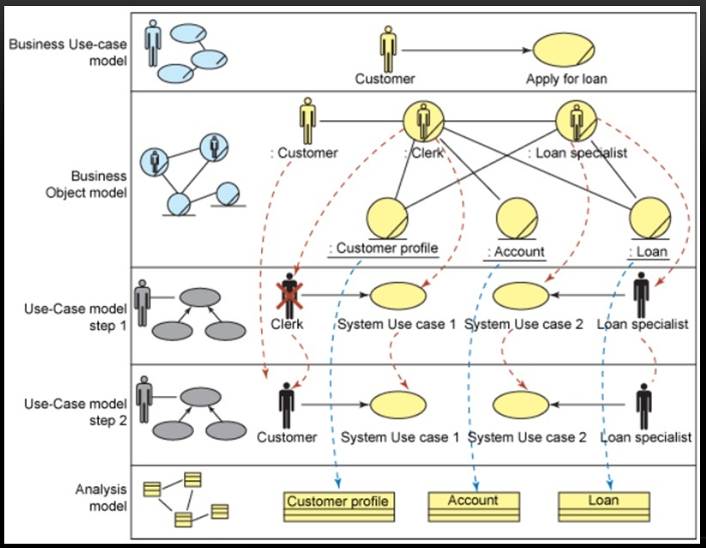
Introducción
La representación visual de lo que se entiende actualmente vs lo que esperamos construir.
El modelado de negocio es el concepto que presentamos para extraer los elementos involucrados en la realidad actual.
A continuación se desarrolla el tema utilizando la metodología RUP y el lenguaje UML.

Slide 4
Entendimiento del Negocio
Necesidad de entender lo actual, para establecer el dominio y posibles automatizaciones o mejoras de funcionalidades.
Un negocio lo definimos como una ocupación, actividad o trabajo que se realiza para obtener un beneficio, especialmente el que consiste en realizar operaciones comerciales, comprando y vendiendo mercancías o servicios.

Slide 5
Identificar
Objetivos y propósitos
Usuarios, clientes y proveedores.
Procesos y flujos de trabajos
Estructura Organizacional
Roles y responsabilidades
Productos o servicios
Objetos e información
Reglas y restricciones
Otros aspectos importantes (relaciones, cultura, imágenes, tecnologías)
Necesidades y problemas.

Slide 6
Mejoramiento del Proceso Actual
Competitividad con el mercado
Leyes y proceso nuevos
Tecnologías emergentes
Oportunidades de innovación
Mantenimientos
Financiamientos disponibles

Slide 7
Modelo del Negocio
El modelo del negocio se presenta como el resultado de conocer lo que actualmente esta involucrado en el sistema.
Nos ayuda a organizar los elementos identificados y nos sustenta la propuesta de mejoramiento.

Slide 8
Modelo del Dominio
Se agrupan los elementos identificados que estén relacionados con un mismo conjunto de ideas, áreas y que más definan las fronteras del problema.
Se representa los componentes estructurales y sus relaciones o dependencias.

Slide 9
Modelo de Casos de Usos del Negocio
Se refiere a los proceso que los usuarios ejecutan para realizar sus funciones.
El sistema existente se puede dividir en varios casos de usos.
Se debe obtener un diagrama de casos de uso por cada dominio del sistema.

Slide 10
Modelo de Objetos del Negocio
Los objetos del negocio son representaciones que identifican a personas, cosas manipuladas y cualquier elemento que pueda caracterizarse.
El resultado es un diagrama de objetos o entidades del negocio.

Slide 11
La metodología RUP como guía para el desarrollo del software.
RUP o Rational Unified Process, es un producto comercial desarrollado y comercializado por Rational Software, una compañía de IBM.
El proceso de desarrollo del software propuesto por RUP tiene tres características esenciales: está dirigido por los Casos de Uso, está centrado en la arquitectura, y es iterativo e incremental.

Slide 12
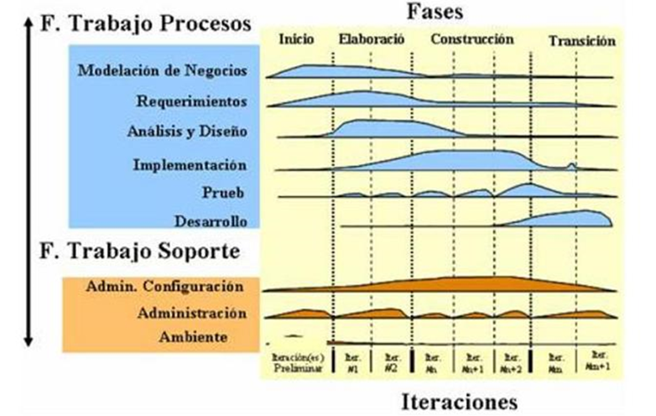
Metodología RUP, esfuerzo en actividades según fase del proyecto.

Slide 13
Notación UML para modelar el negocio
UML es un lenguaje para hacer modelos que nos permiten visualizar los principales elementos de un sistema.
Para modelar el negocio actual podemos utilizar varios tipos de diagrama. Sin embargo iniciaremos con el diagrama organizacional, el diagrama de los casos de uso y el diagrama de las clases de objetos o entidades .
A continuación préstamos los símbolos para dichas representaciones.

Slide 14
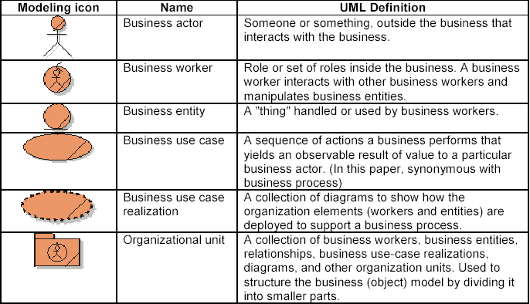

Slide 15
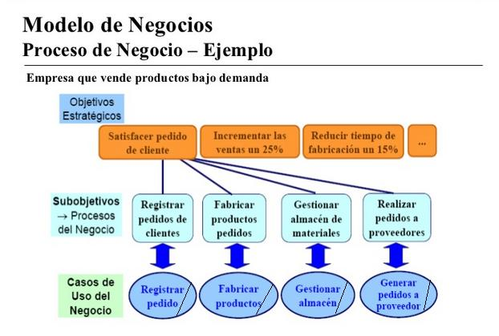
Idea para iniciar

Slide 16
Documentación o entregables
Definición del negocio o realidad actual.
Diagrama de casos de usos.
Diagrama de clases de objetos o entidades.
Escenarios actuales de los procesos.
Diagrama de actividades.
Especificación de los casos de uso.

Slide 17
Fuentes de información
http://es.slideshare.net/juliopari/modelo-del-negocio-14904783?related=3 Modelado del Negocio. Última visita 1 de septiembre 2015.
http://es.slideshare.net/david.motta/modelo-del-negocio-con-rup-y-uml-parte-3?related=5 Modelado del Negocio con RUP y UML. Última visita 1 de septiembre 2015.
http://www.omg.org/ sitio del Grupo de Dirección de objetos o Object Management Group. Última visita el 1 septiembre 2015.
http://es.slideshare.net/dersteppenwolf/modelamiento-de-negocio?related=6 MODELAMIENTO VISUAL Y UML Tercera Sesión Profesores del Curso. Ultima visita el 31 de agosto 2015.
http://es.slideshare.net/SergioRios/unidad-3-modelo-de-negocio?related=7 Modelos de Negocio.

